Slide 1
ΙοΤ Σύστημα επιτήρησης και διαχείρισης Φωτοβολταϊκών πάρκων
Προηγμένα Πληροφοριακά Συστήματα
Γεωργόπουλος-Νίνος Νικόλαος
Α.Μ.:1054385
4^{ο} έτος

Slide 2
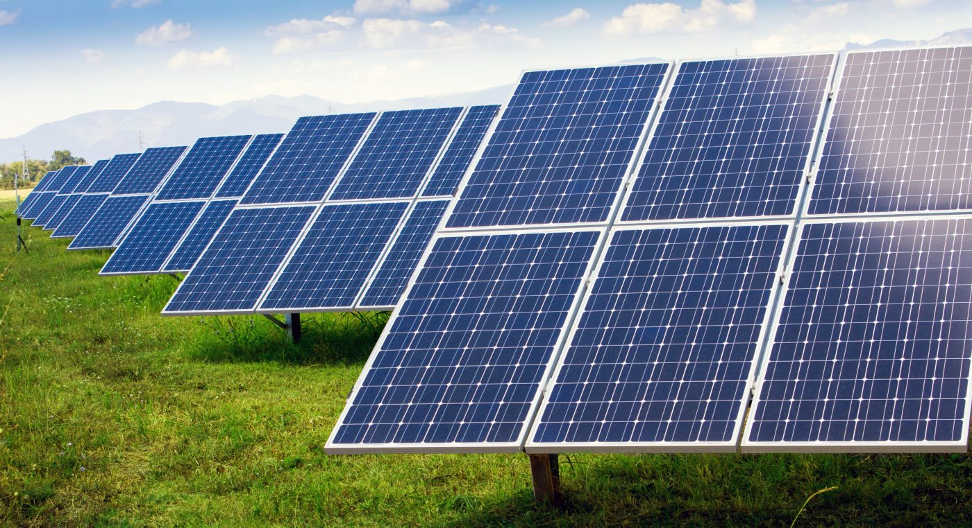
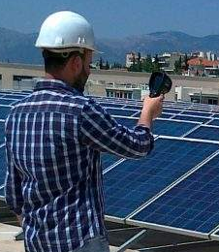
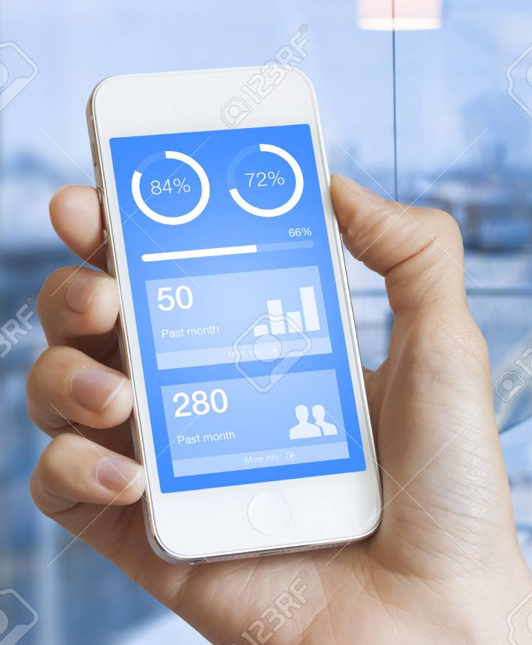
Η ιδέα
Ανάπτυξη ενός έξυπνου συστήματος επιτήρησης & διαχείρισης Φωτοβολταϊκών πάρκων με εφαρμογή τεχνολογιών Internet of Things (IoT).
Οι ΑΠΕ είναι ταχύτατα αναπτυσσόμενες στη χώρα μας με μεγάλες επενδύσεις και θα αποτελέσουν σημαντικό πυλώνα της οικονομίας.
Όταν υπάρχουν προβλήματα στα ΦΒ πάνελ τότε μειώνεται σημαντικά η παραγωγή ενέργειας του πάρκου.
Οι αιτίες που μειώνουν την απόδοση ενός ΦΒ πάνελ είναι γνωστές (τοπική σκίαση, ηλεκτρολογικά προβλήματα, γήρανση, ελαττωματικές κυψέλες, κλπ.).
Τα προβλήματα δεν αντιμετωπίζονται έγκαιρα γιατί δεν διαθέτουν συστήματα ανίχνευσης δυσλειτουργιών.
Ανάπτυξη Ασύρματου Δικτύου Αισθητήρων (ΑΔΑ) για παρακολούθηση των παραμέτρων του κάθε πάνελ.
Υλοποίηση cloud εφαρμογής για επιτήρηση του πάρκου
Εφαρμογή ΑΙ και ML αλγορίθμων για αυτόματη ανίχνευση δυσλειτουργιών.
Σύστημα άμεσης ειδοποίησης για αποκατάσταση βλάβης.

Slide 3
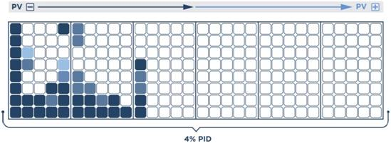
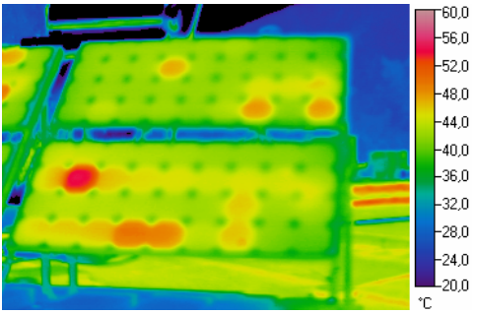
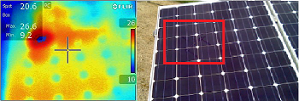
PID φαινόμενο
Στόχος του συστήματος
Παρακολούθηση απόδοσης του ΦΒ πάρκου:
Μέτρηση παραγόμενης ενέργειας ανά πάνελ.
Συσχέτιση απόδοσης πάνελ με ηλιοφάνεια.
Μέτρηση διακύμανσης στις αποδόσεις των πάνελ ενός πάρκου.
Στατιστικά και συγκρίσεις μεταξύ διαφορετικών πάρκων.
Ανίχνευση προβλημάτων των ΦΒ πάνελ:
PID φαινόμενο: Μειωμένη απόδοση των πάνελ στον αρνητικό πόλο κάθε string(κακή ποιότητα υλικών κατασκευής ή προβληματική γείωση).
Hot spots: Cells που δεν παράγουν ενέργεια (ελαττωματικά ή τοπικές σκιές).
Αστοχία ηλεκτρολογικών εξαρτημάτων (καμένη δίοδος).
Άμεση ειδοποίηση για αποκατάσταση της βλάβης
Φαινόμενο Hot spot
Τοπική σκίαση

Slide 4
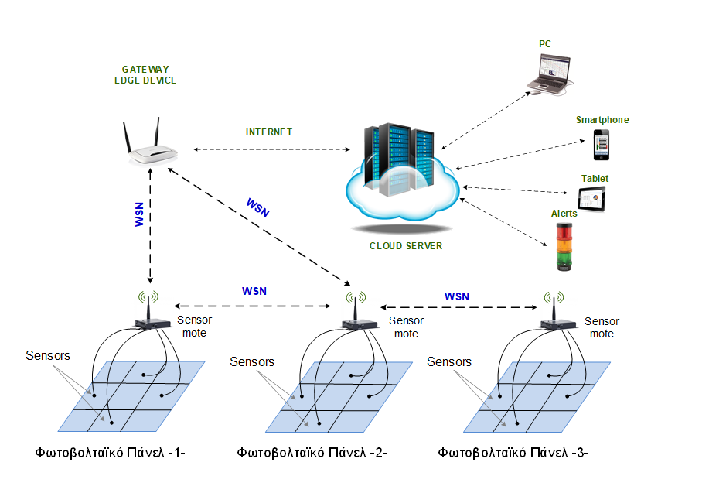
Αρχιτεκτονική του Συστήματος

Slide 5
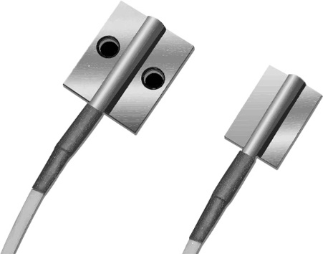
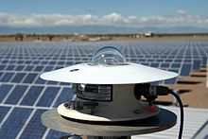
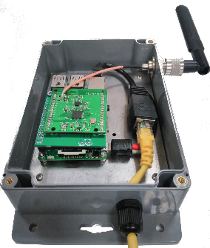
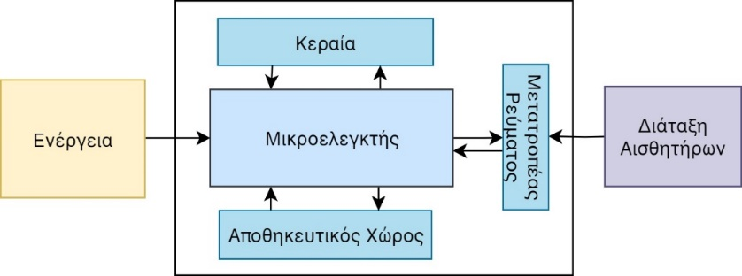
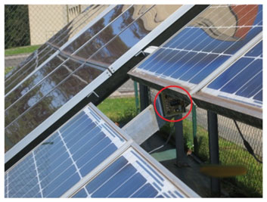
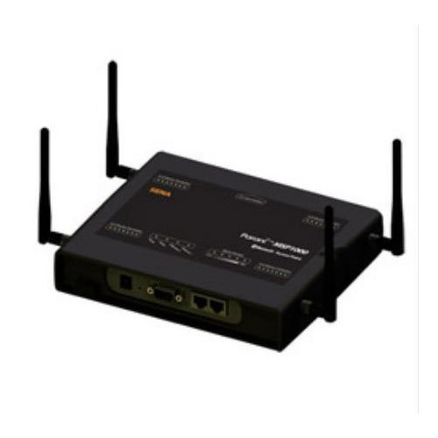
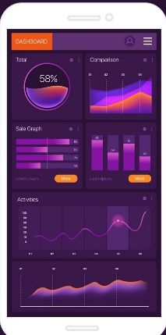
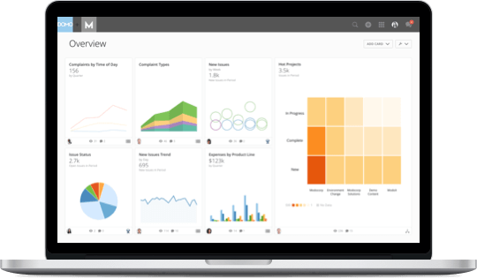
Σχεδιασμός και υλοποίηση του συστήματος
Αισθητήρες για κάθε ΦΒ πλαίσιο: (~60 Αισθητήρες / Πάνελ)
Θερμοκρασία των cell
Υγρασία και θερμοκρασία περιβάλλοντος
Ηλιακή ακτινοβολία
Μέτρηση τάσης διόδων
Παραγόμενο ρεύμα του πάνελ
Sensor Mote (ΙοΤ Device):
Λήψη μετρήσεων από αισθητήρες
Ασύρματη μετάδοση δεδομένων
Gateway-Edge device:
Λήψη δεδομένων από sensor motes (ΑΔΑ)
Προεπεξεργασία – ομογενοποίηση - επικύρωση δεδομένων
Αποστολή δεδομένων στον cloud server (internet)
Cloud server:
Data management (Big Data)
Artificial Intelligence (AI) και Machine Learning (ML)
Alert system (Rule engine-Scenarios-Alarms)
Visualization (Dashboard, real time monitoring)
Data Analytics (Reports, charts)

Slide 6

Αναμενόμενα αποτελέσματα
Πλήρη εποπτεία του ΦΒ πάρκου (σε επίπεδο πάνελ).
Επιτήρηση πολλαπλών ΦΒ πάρκων και σύγκριση των δεικτών απόδοσης τους.
Έγκαιρη ανίχνευση και αποκατάσταση βλαβών.
Προβλεπτική συντήρηση και όχι μόνο προληπτική.
Μέγιστη παραγωγή ενέργειας ανάλογα με τις καιρικές συνθήκες στο πάρκο.
Σταθερή απόδοση του ΦΒ πάρκου σύμφωνα με προδιαγραφές του.
Μείωση του χρόνου απόσβεσης της επένδυσης κατασκευής του πάρκου.

